Slide 1


Lateralisasi
otak
Help everyone to learn faster

Slide 2

Tujuan pembelajaran:
- lateralisasi otak manusia
Help everyone to learn faster

Slide 3
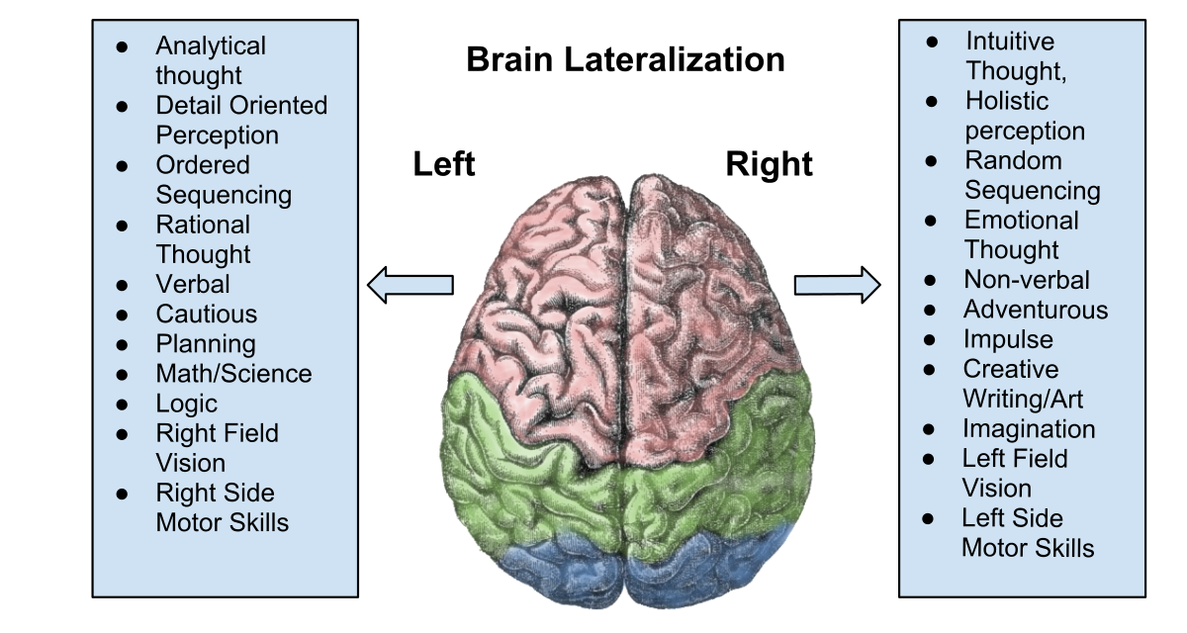
Lateralisasi otak manusia
Help everyone to learn faster

Slide 4
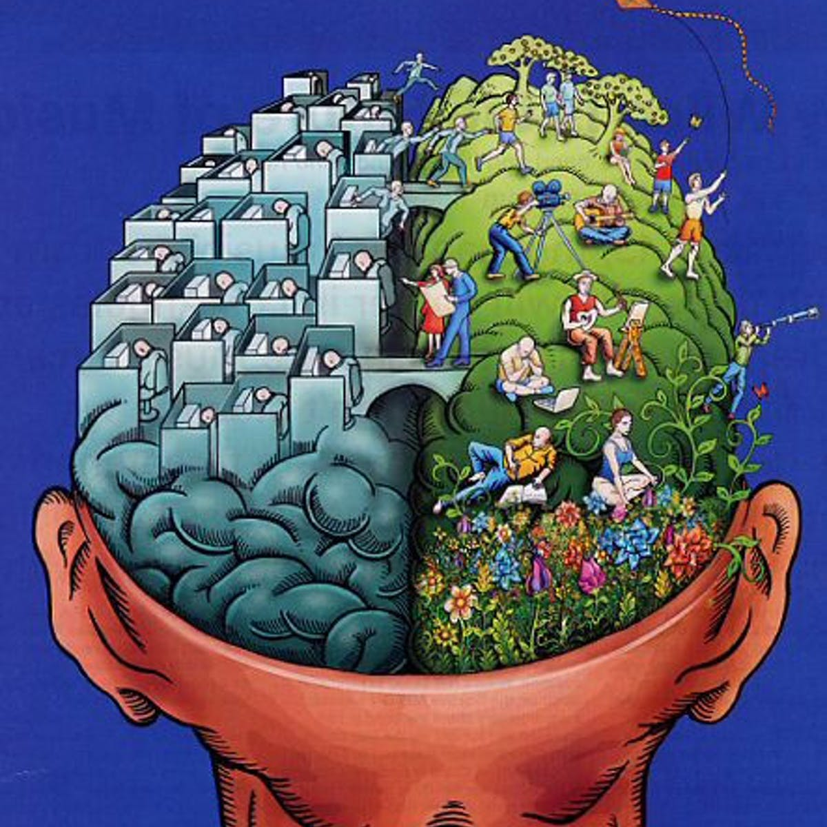
Lateralisasi otak manusia
Kiri:
bahasa
matematika
penulisan
ilmu
fakta
logika
konvergensi
Kanan:
intuisi
artistik
musikal
berwawasan luas
imajinasi
gambar 3D
perbedaan
Help everyone to learn faster

Slide 5
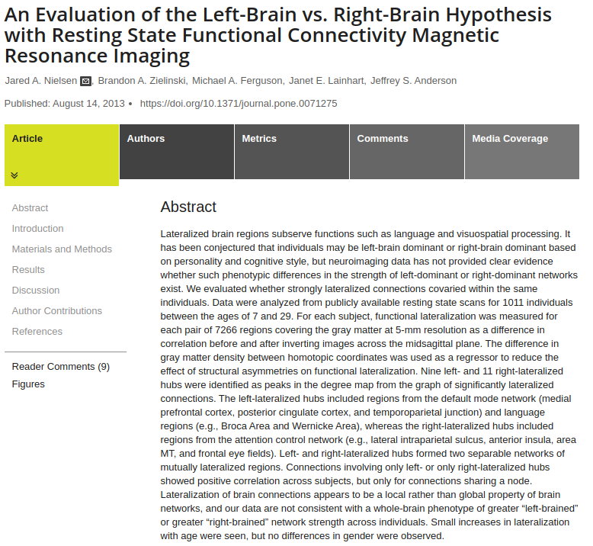
Mitos otak kanan / otak kiri
Help everyone to learn faster

Slide 6
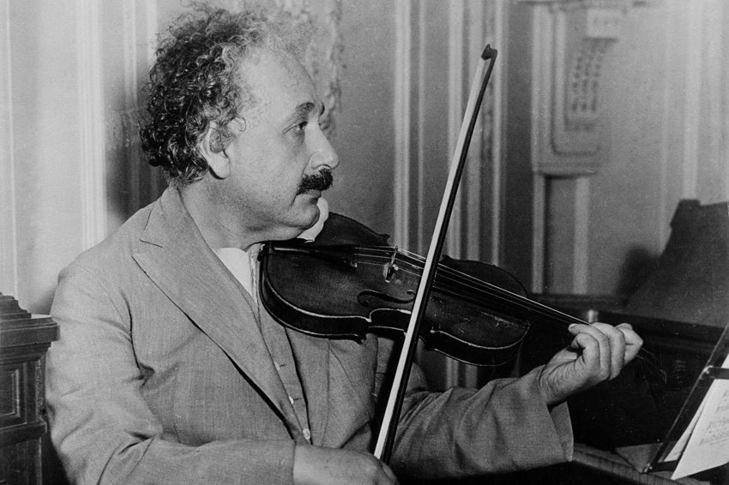
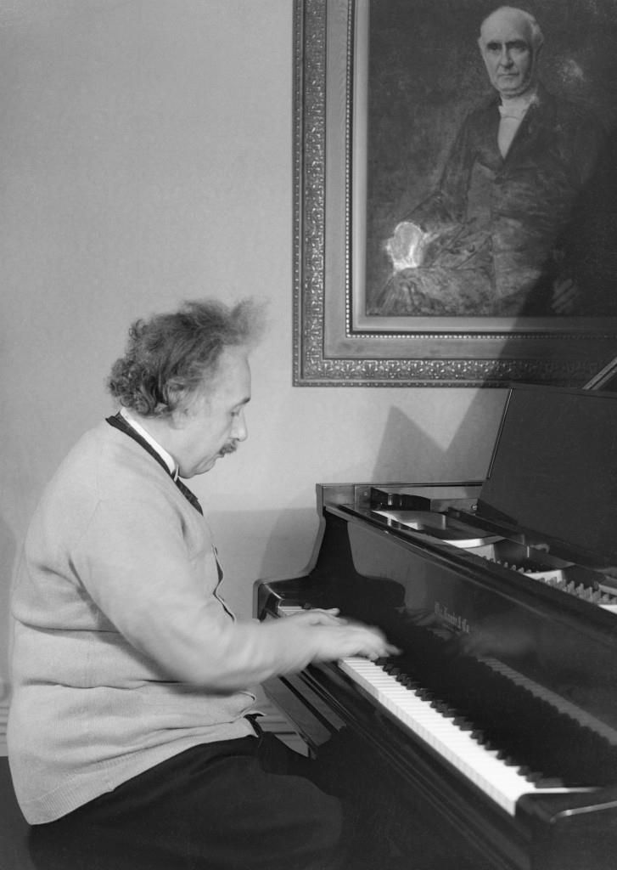
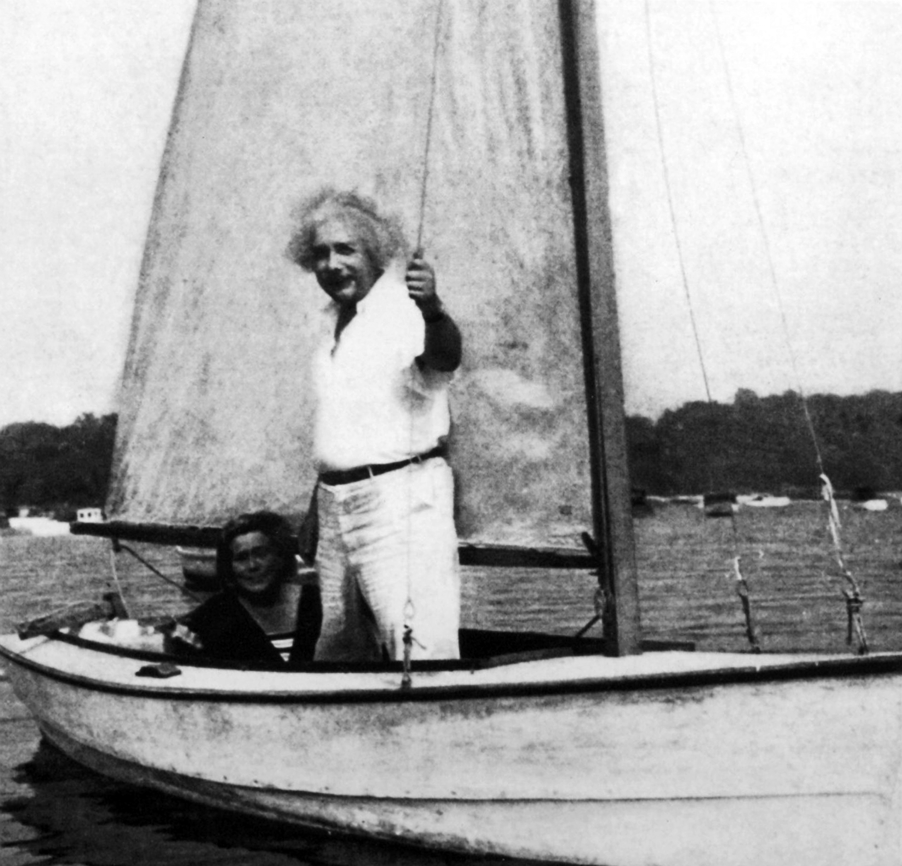
Refleksi – Albert Einstein
Einstein bukan hanya fisikawan terhebat, tetapi
dia juga seorang musisi & pelaut ulung
Help everyone to learn faster

Slide 7
Ringkasan
Orang kreatif bisa berotak kiri atau berotak kanan
Help everyone to learn faster

